Slide 1

Cấu tạo của Trái Đất. Các mảng kiến tạo. Động đất và núi lửa.
Quá trình nội sinh và ngoại sinh.Các dạng địa hình chính. Khoáng sản

Slide 2
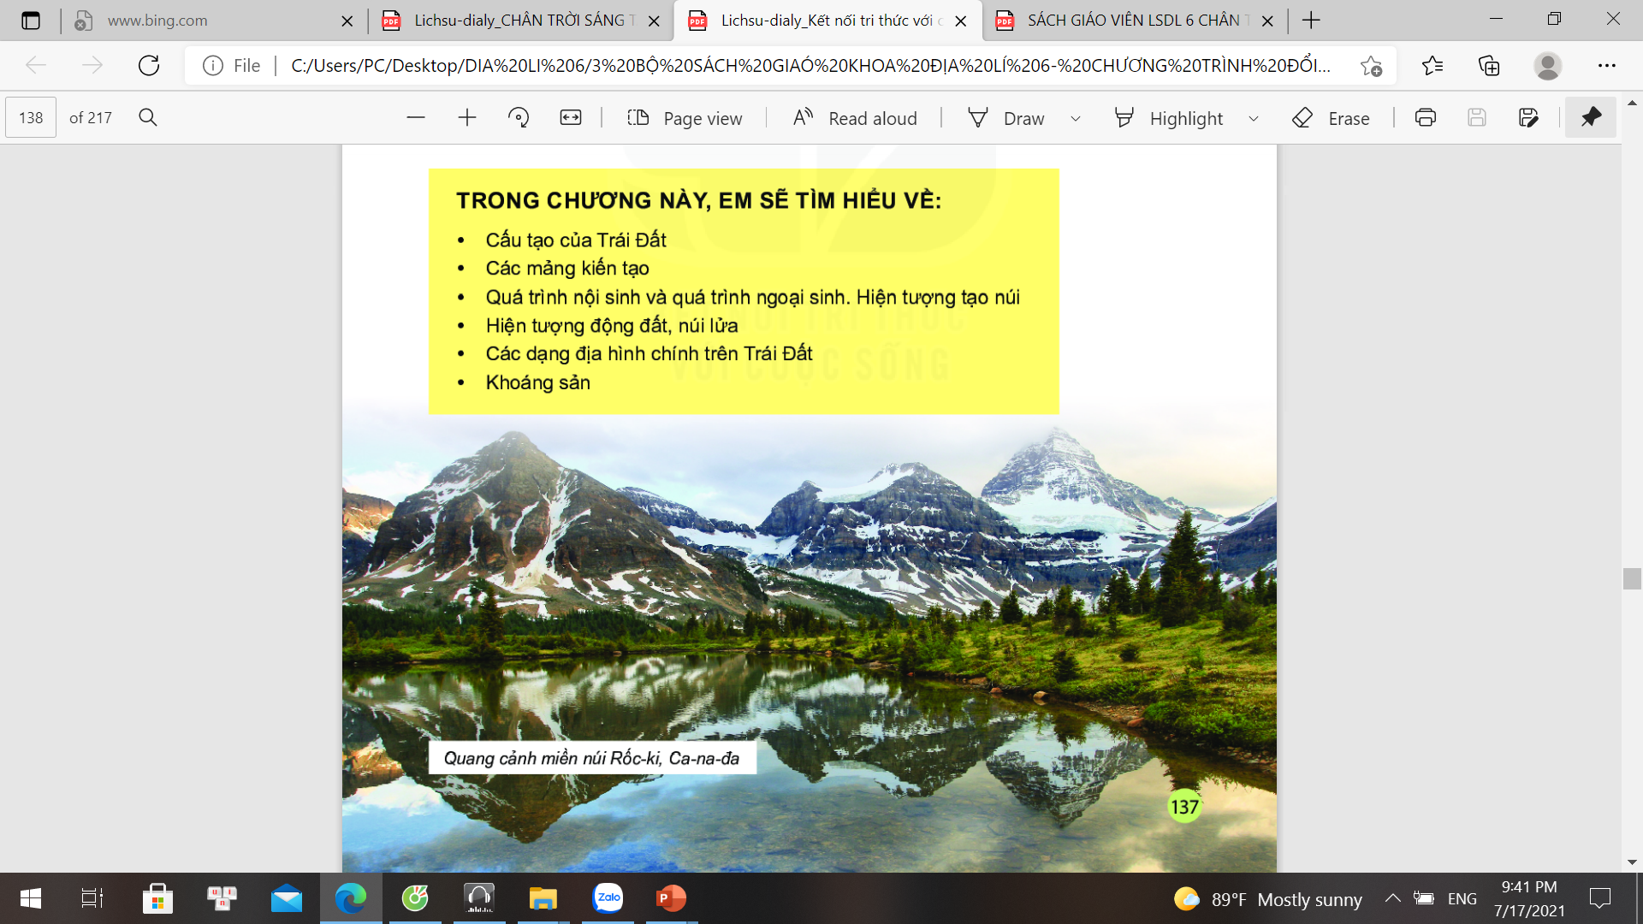
CHƯƠNG 3
CẤU TẠO CỦA TRÁI ĐẤT VÀ VỎ TRÁI ĐẤT

Slide 3
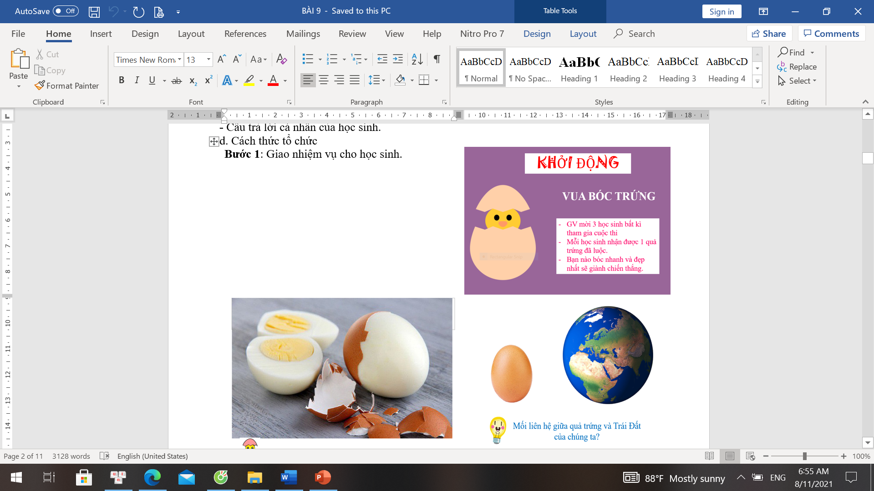
KHỞI ĐỘNG

Slide 4
CẤU TẠO CỦA TRÁI ĐẤT. CÁC MẢNG
KIẾN TẠO. ĐỘNG ĐẤT VÀ NÚI LỬA.
BÀI 9
MỤC TIÊU:
Trình bày được cấu tạo của Trái Đất.
Xác định được trên lược đồ các mảng kiến tạo lớn, đới tiếp giáp của hai mảng xô vào nhau.
Trình bày được hiện tượng động đất, núi lửa và nêu được nguyên nhân của hiện tượng này.
Biết tìm kiếm thông tin về các thảm hoạ thiên nhiên do động đất và núi lửa gây ra, phân tích tác động của động đất và núi lửa đến con người và thiên nhiên.

Slide 5
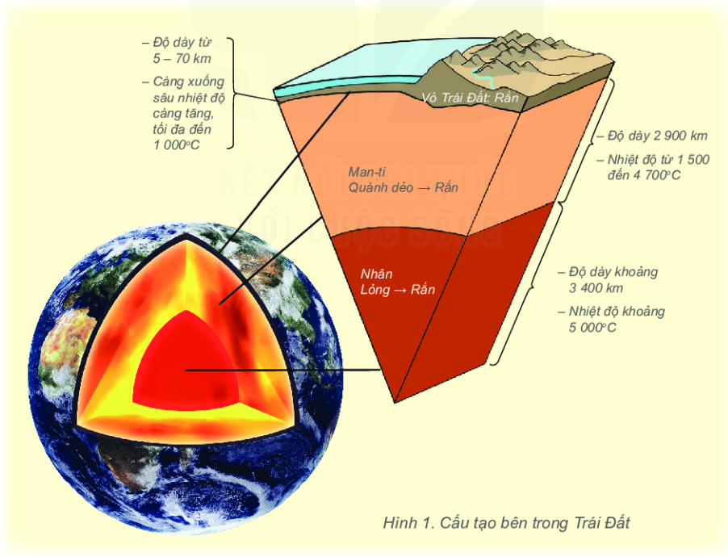
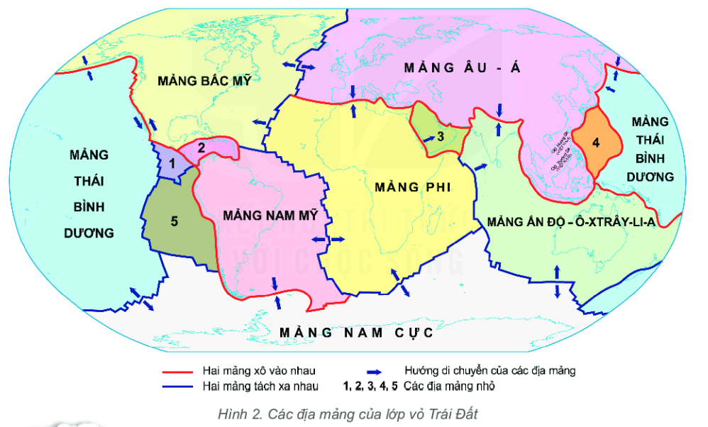
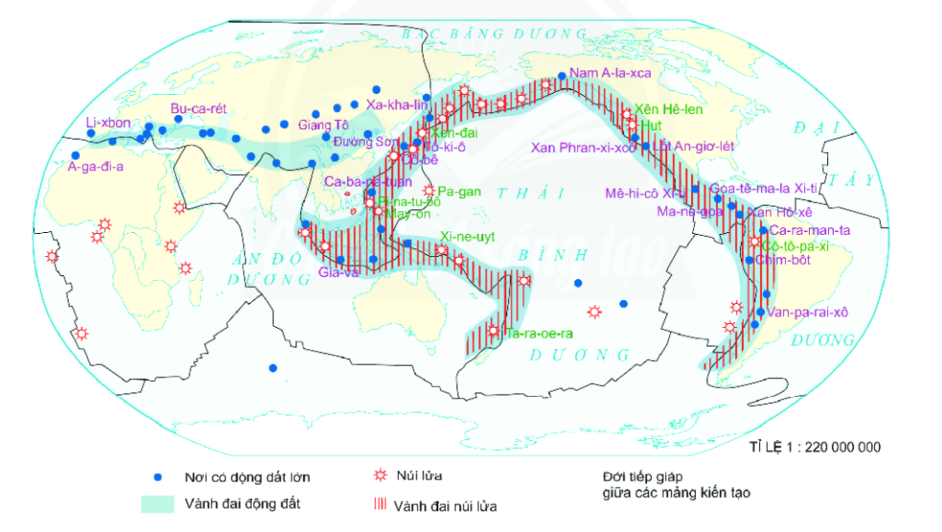
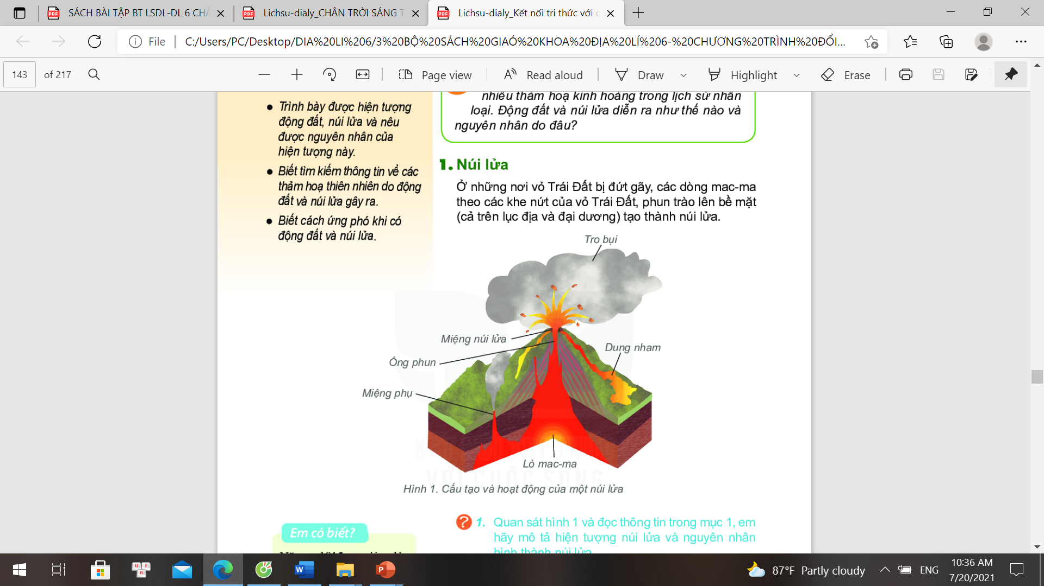
I
Cấu tạo của Trái Đất
II
Các mảng kiến tạo
III
Động đất
IV
Núi lửa

Slide 6
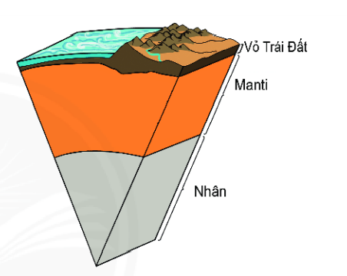
1. Cấu tạo của Trái Đất
Trái Đất gồm những lớp nào?
Hình 9.1 Cấu tạo cuả Trái Đất

Slide 7
1. Cấu tạo của Trái Đất
- Cấu tạo của Trái Đất gồm 3 lớp:
+ Vỏ Trái Đất
+ Manti
+ Nhân

Slide 8
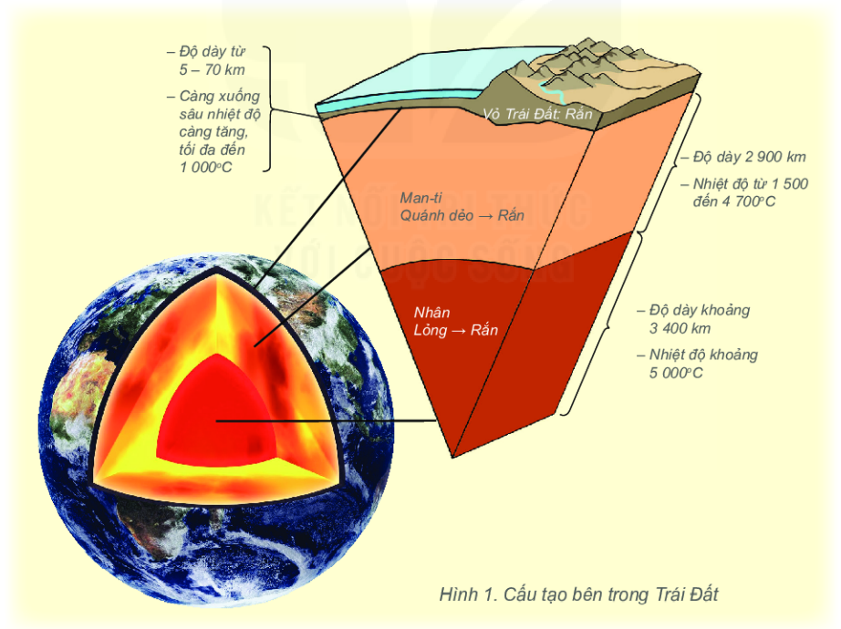

1. Cấu tạo của Trái Đất
AI NHANH HƠN
Mỗi nhóm có 2 phút đọc thông tin SGK về đặc điểm cấu tạo bên trong của Trái Đất.
Sau 2 phút gấp sách vở và hoàn thành nội dung PHT.
Hình 1.Cấu tạo bên trong Trái Đất
Notes:
Cho hs xem sơ đồ 2-3p chơi trò chơi ai nhanh hơn

Slide 9

AI NHANH HƠN
Dựa vào thông tin sgk hãy sắp xếp thẻ kiến thức sau sao cho phù hợp
Từ 5km đến 70km
Từ quánh dẻo đến rắn
Từ lỏng đến rắn
Gần 3000km
Trên 3000km
Rắn chắc
Tối đa đạt
1000⁰ C
Khoảng từ
1500⁰ C đến 3700⁰ C
Cao nhất khoảng 5000⁰ C
Lớp | Vỏ Trái Đất | Manti | Nhân
Độ dày
Trạng thái vật chất
Nhiệt độ

Slide 10
1. Cấu tạo của Trái Đất
Dựa vào bảng kiến thức đã hoàn thiện, nêu đặc điểm các lớp cấu tạo nên Trái Đất?
Lớp | Vỏ Trái Đất | Manti | Nhân
Độ dày
Trạng thái vật chất
Nhiệt độ
Từ 5km đến 70km
Gần 3000km
Trên 3000km
Từ lỏng đến rắn
Rắn chắc
Từ quánh dẻo đến rắn
Khoảng từ
1500⁰ C đến 3700⁰ C
Cao nhất khoảng
5000⁰ C
Tối đa đạt
1000⁰ C

Slide 11
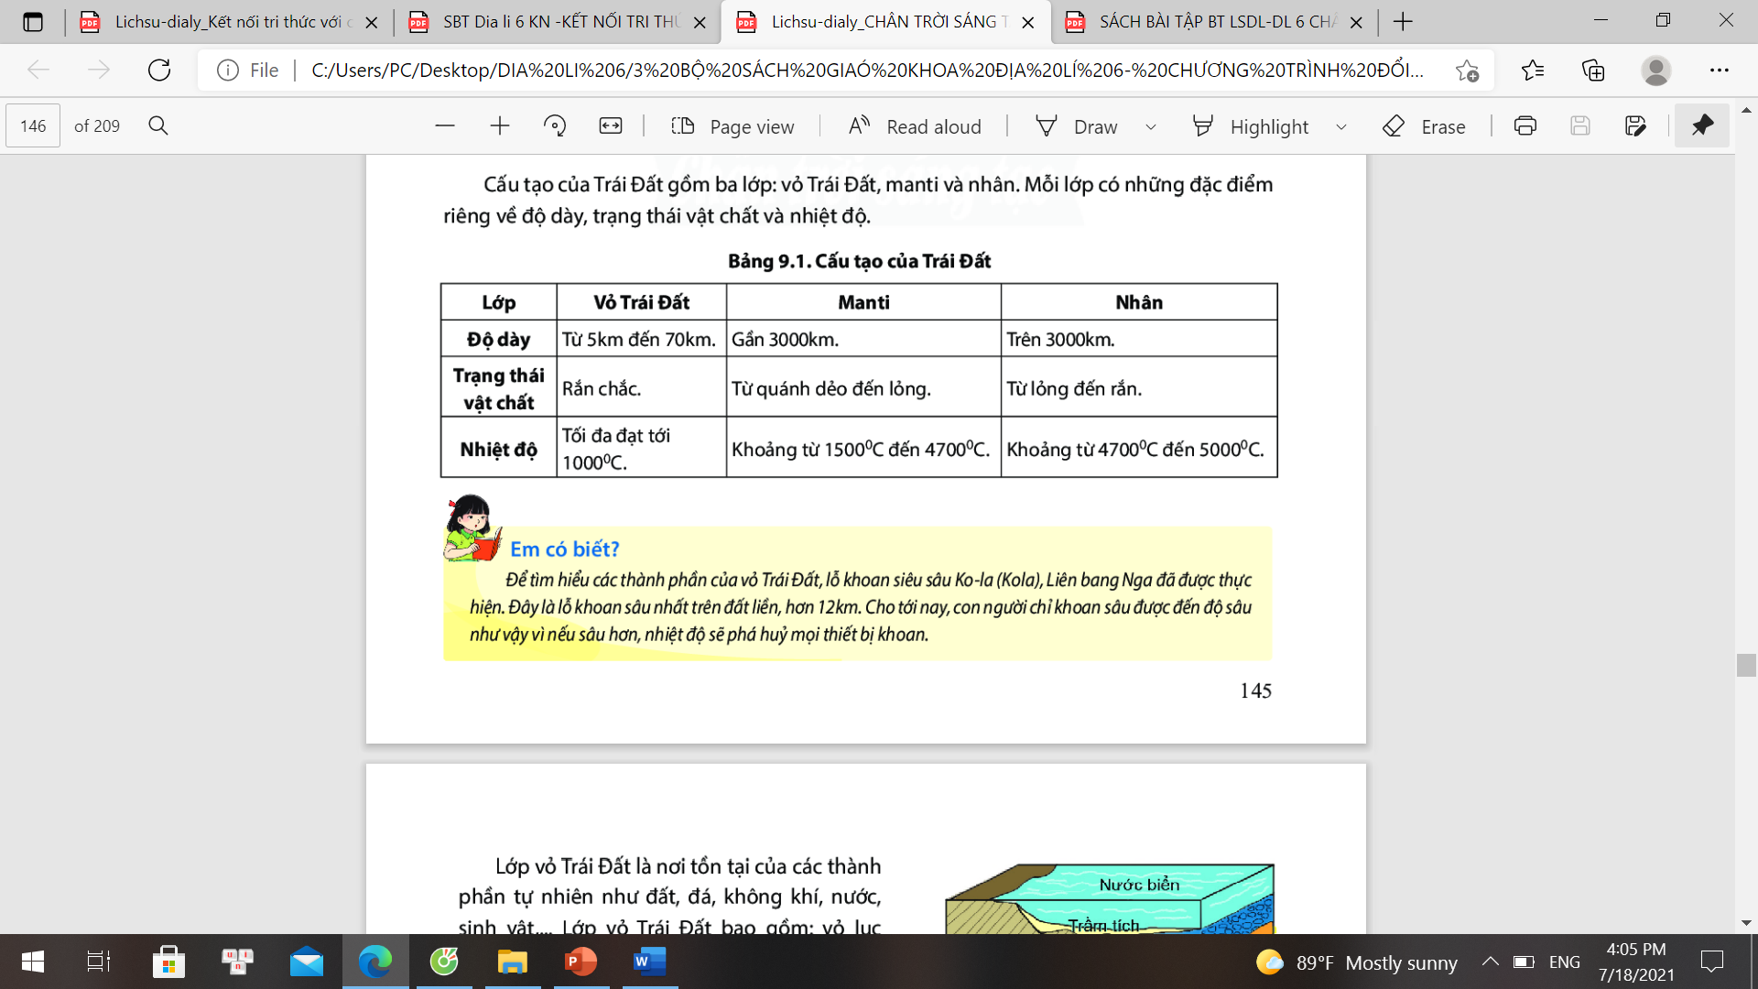
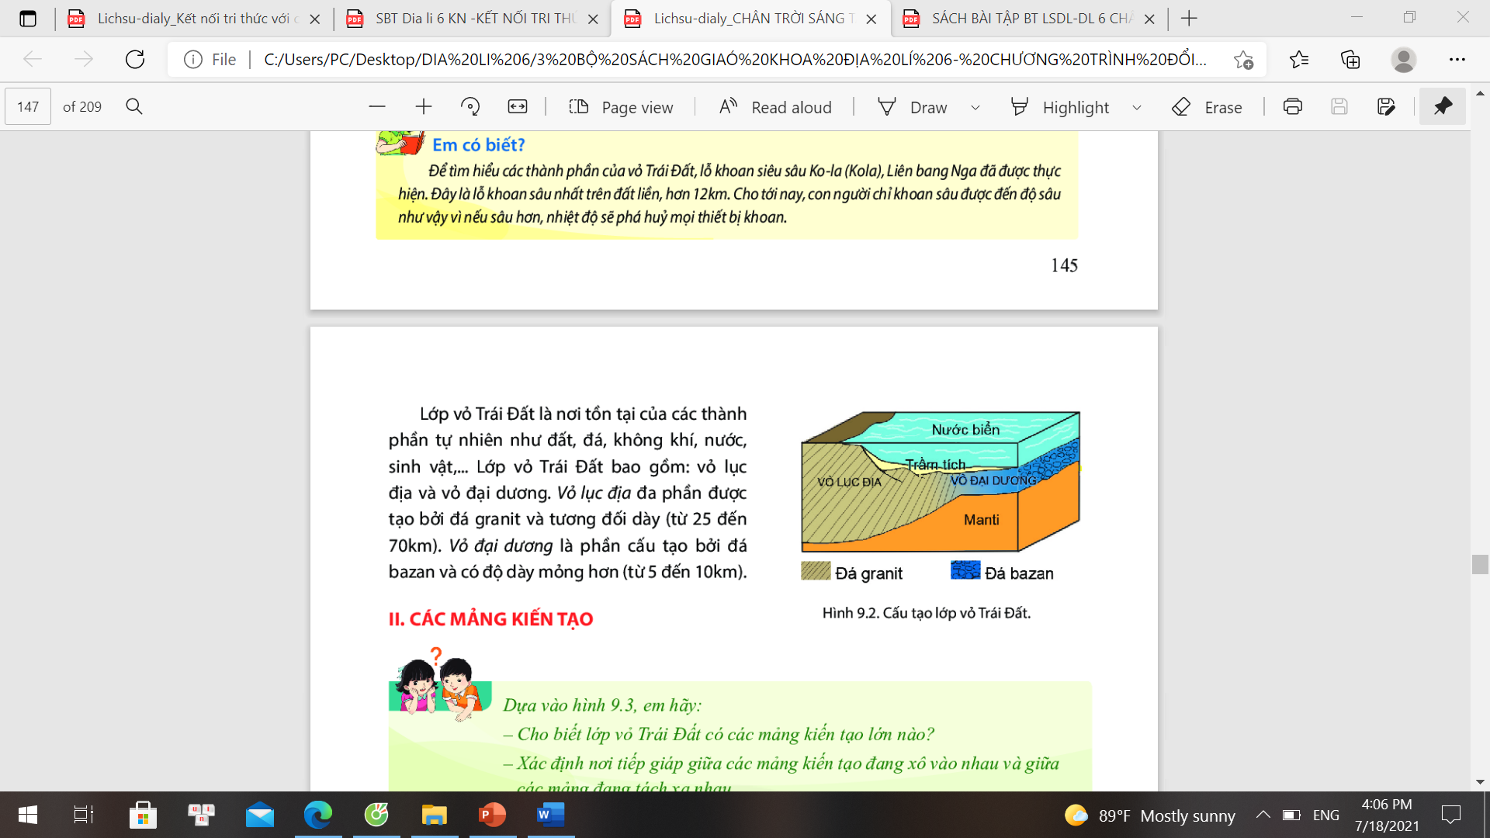
1. Cấu tạo của Trái Đất

Slide 12


1. Cấu tạo của Trái Đất
Tại sao lớp vỏ TĐ có
vai trò rất quan trọng
đối với con người và các loài sinh vật?
Nơi tồn tại các thành phần tự nhiên: Kh không khí,nước,sinh vật…
Nơi sinh sống,hoạt động xã hội
loài người

Slide 13
1. Cấu tạo của Trái Đất
Lớp vỏ Trái Đất gồm:
+ Vỏ lục điạ (25km-70km)
+ Vỏ đại dương (5km-10km)
Nêu đặc điểm cấu tạo của lớp vỏ Trái Đất?
Hình 9.2.Cấu tạo lớp vỏ Trái Đất

Slide 14
1. Cấu tạo của Trái Đất
- Lớp vỏ TĐ có vai trò rất quan trọng đối với sự tồn tại và phát triển của con người và các loài sinh vật.

Slide 15



II. Các mảng kiến tạo
Thời gian ( 2 phút)
TÔI TÀI GIỎI-BẠN CŨNG THẾ
HĐ: cặp đôi
Dựa vào thông tin SGK, em hãy cho biết:
- Thạch quyển là gì?
- Mảng kiến tạo là gì?
- Tại sao các mảng kiến tạo lại có thể di chuyển?
- Khi di chuyển các mảng kiến tạo có thể tạo ra những đới tiếp giáp nào?
XEM VIDEO VỀ THUYẾT CẤU TẠO MẢNG

Slide 16

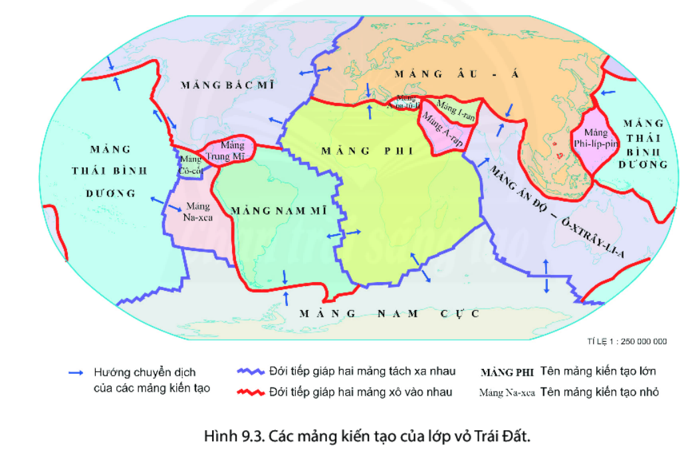
II. Các mảng kiến tạo
Dựa vào thông tin SGK, hình 9.3, em hãy cho biết:
Câu hỏi | Câu trả lời
Các mảng kiến tạo lớn?
Các mảng xô vào nhau?
Các mảng tách xa nhau?
Hình 9.3. Các mảng kiến tạo của lớp vỏ Trái Đất

Slide 17
II. Các mảng kiến tạo
*Lớp vỏ Trái Đất có 7 mảng kiến tạo lớn:
Mảng Phi
Mảng Ấn Độ - Ô-xtrây-li-a
Mảng Âu – Á,
Mảng Bắc Mỹ,
Mảng Thái Bình Dương,
Mảng Nam Mỹ
Mảng Nam Cực.
Hình 9.3. Các mảng kiến tạo của lớp vỏ Trái Đất

Slide 18
II. Các mảng kiến tạo
*Hai mảng kiến tạo đang xô vào nhau:
+ Mảng Bắc Mỹ và mảng Thái Bình Dương;
+ Mảng Âu - Á và mảng Phi;
+ Mảng Âu Á - mảng Ấn Độ - Ô-xtrây-li-a;
+ Mảng Nam Mỹ và mảng Nam Cực;
+ Mảng Âu - Á và mảng Thái Bình Dương.
Hình 9.3. Các mảng kiến tạo của lớp vỏ Trái Đất

Slide 19
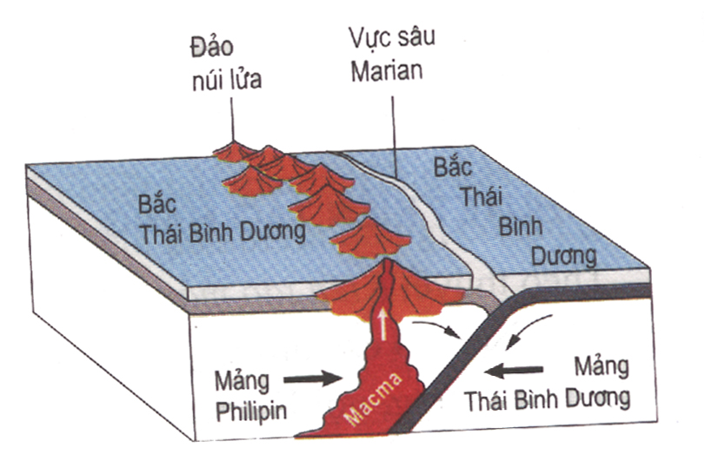
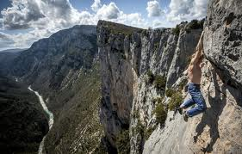
Hai mảng xô vào nhau
Hai mảng bị dồn ép
hoặc trượt bậc nhau
Kết quả: núi cao, vực sâu

Slide 20
II. Các mảng kiến tạo
*Hai mảng kiến tạo đang tách xa nhau:
+ Mảng Bắc Mỹ và mảng Âu - Á
+ Mảng Nam Mỹ và mảng Phi;
+ Mảng Nam Cực và mảng Phi
+ Mảng Ấn Độ -Ô-xtrây-li-a và mảng Nam Cực
Hình 9.3. Các mảng kiến tạo của lớp vỏ Trái Đất

Slide 21
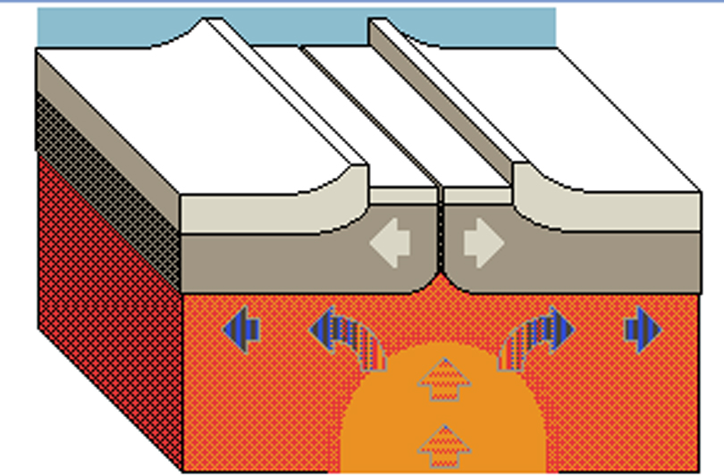
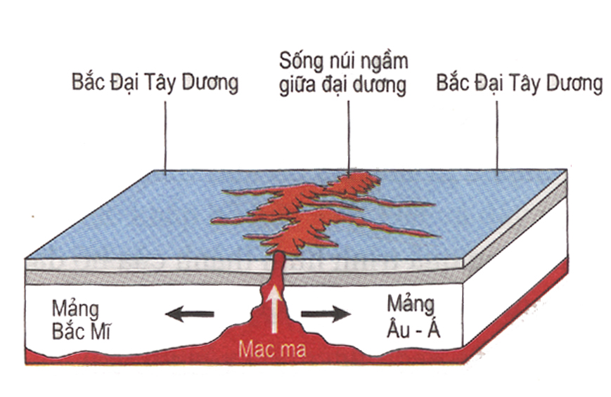
Hai mảng tách xa nhau
Các mảng dần tách xa nhau về hai phía.
Kết quả: Hình thành các sống núi ngầm giữa đại dương.

Slide 22
II. Các mảng kiến tạo
Việt Nam nằm ở địa mảng nào?
Hình 9.3. Các mảng kiến tạo của lớp vỏ Trái Đất

Slide 23
II. Các mảng kiến tạo
Mảng kiến tạo là thạch quyển được chia cắt bởi các đứt gãy sâu thành các mảng.
Các mảng di chuyển rất chậm, có thể tách xa nhau, xô vào nhau => sinh ra động đất, núi lửa

Slide 24

LUYỆN TẬP
VÀ VẬN DỤNG

Slide 25


Slide 26


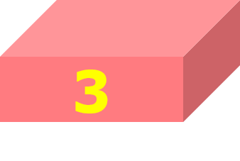
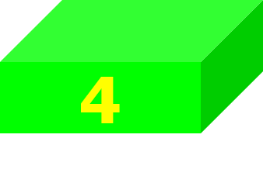







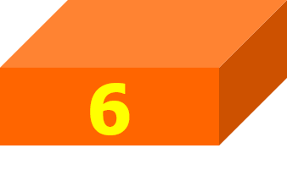




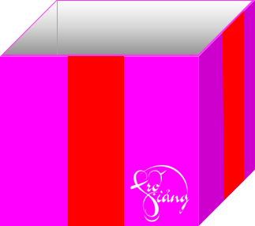
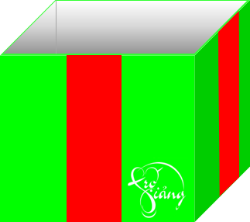

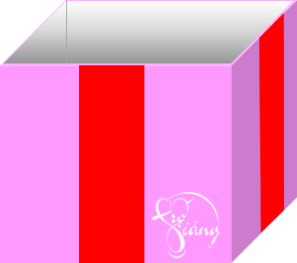


Slide 27

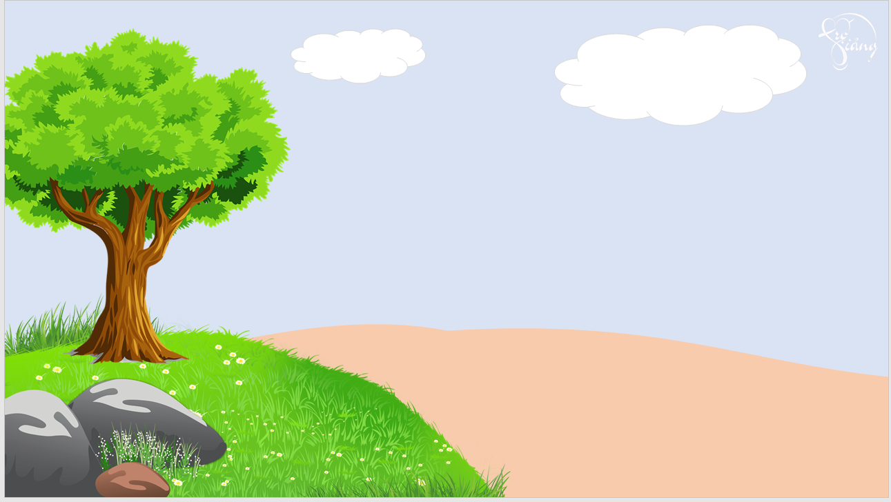







Kể tên 7 địa mảng lớn của Trái Đất
Mảng: Thái Bình Dương, Âu-Á, Ấn Độ, Phi,Nam Mĩ, Bắc Mĩ, Nam Cực
You are given 3 candies
GO HOME

Slide 28
Lãnh thổ Việt Nam nằm trong địa mảng nào dưới đây?
A. Mảng Ấn Độ - Ô-xtrây-li-a
B. Mảng Thái Bình Dương
C. Mảng Á - Âu
D. Mảng Phi
You are given 5 candies
GO HOME

Slide 29
Kể tên 3 cặp địa mảng xô vào nhau ?
Mảng Á-Âu với mảng Phi
Mảng Á- Âu với mảng Ấn Độ
Mảng Á- Âu với mảng Thái Bình Dương
You are given 7 candies
GO HOME

Slide 30
Kể tên 3 cặp địa mảng tách xa nhau?
Mảng Á-Âu và mảng Bắc Mĩ
Mảng Phi và mảng Nam Mĩ
Mảng Phi và mảng Bắc Mĩ
You are given 2 candies
GO HOME

Slide 31
Vật chất nóng chảy trong lớp Manti gọi là?
A. Mác ma
B. Dung nham
C. Ba dan
D. Núi lửa
You are given 8 candies
GO HOME

Slide 32
Đặc điểm lớp vỏ Trái Đất ?
Độ dày...
từ 5km-70km
Trạng thái…
rắn chắc
Càng xuống sâu nhiệt độ càng cao, nhưng tối đa chỉ 1000⁰ C
Nhiệt độ…
You are given 6 candies
GO HOME

Slide 33
Đặc điểm lớp Manti?
Độ dày...
gần 3.000km
Trạng thái…
từ quánh dẻo đến rắn
Nhiệt độ…
khoảng 1.500⁰ C đến 3.700⁰ C
You are given 9 candies
GO HOME

Slide 34
Đặc điểm nhân Trái Đất ?
Độ dày...
trên 3.000km
Trạng thái…
lỏng ở ngoài, rắn ở trong
Nhiệt độ…
cao nhất khoảng 5.000⁰ C
You are given 5 candies
GO HOME

Slide 35
Sự di chuyển của các địa mảng sẽ tác động như thế nào đến việc hình thành địa hình bề mặt Trái Đất?
Hình thành các dãy núi, vực sâu…
Sinh ra các hiện tượng động đất núi lửa
You are given 2 candies
GO HOME

Slide 36
Chúc mừng bạn đã nhận được hộp quà may mắn
You are given 4 candies
GO HOME

Slide 37


Slide 38

1
Xem lại bài đã học
Dặn dò
2
Hoàn thành bài tập SGK(BT 1,2)
3
Chuẩn bị bài 10: mục III. IV
Notes:
Hoàn thành bài nào GV linh động viết vào nhé

Slide 39


